Slide 1

XFEL – ILC (√s=250-500)
Présenté par O. Napoly
Réunion IN2P3/IRFU
Orsay, 4 mai 2012

Slide 2
Plan de l’exposé
L’option Collisionneur Circulaire
Paramètres ILC250 ‘Light Higgs Factory’
Aspects Accélérateur Linéaire
  Performance accélérateur
  Coût
  Calendrier de construction
  Industrialisation
  Gouvernance
Luminosité : 1 nb⁻¹s⁻¹ = 10³³cm⁻²s⁻¹
Luminosité intégrée : 1 an x 10³⁴cm⁻²s⁻¹ = 100 π fb⁻¹

Slide 3
Plan de l’exposé
L’option Collisionneur Circulaire
Paramètres ILC250 ‘Light Higgs Factory’
Aspects Accélérateur Linéaire
  Performance accélérateur
  Coût
  Calendrier de construction
  Industrialisation
  Gouvernance

Slide 4
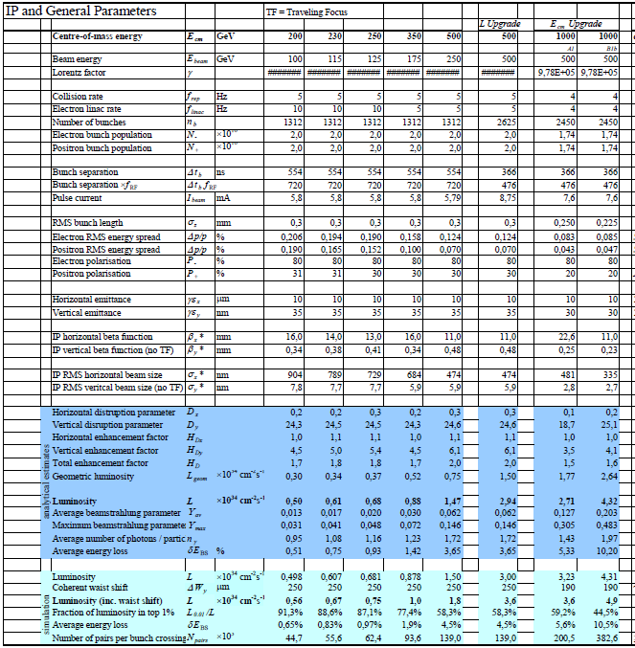
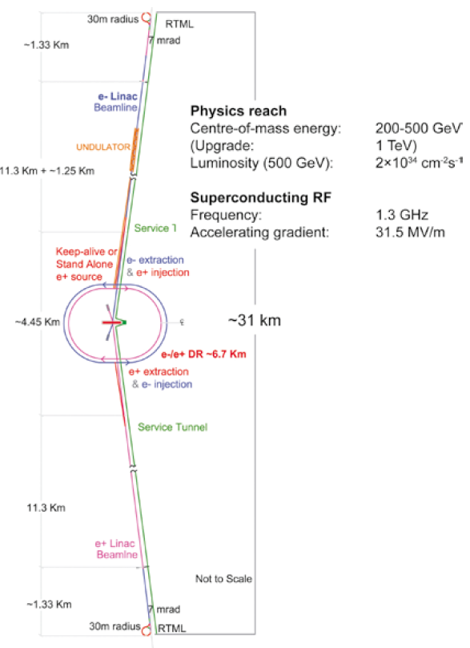
Collisionneurs e+e- : ILC à √s=250-1000 GeV
Luminosité intégrée
200 fb⁻¹/an @ 250 GeV

Slide 5
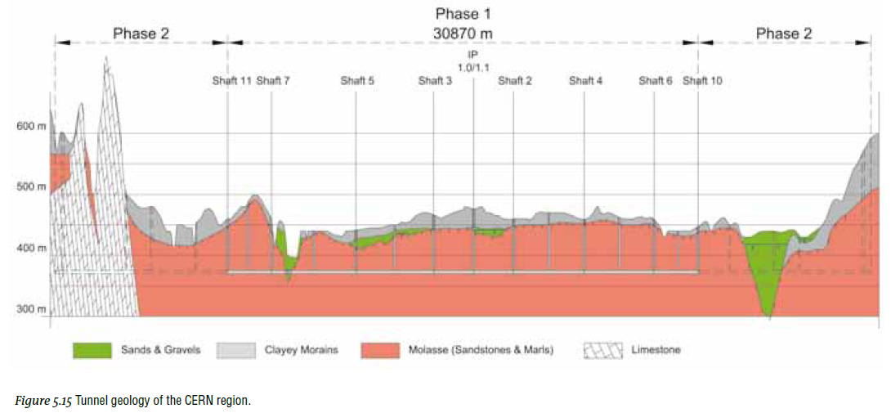
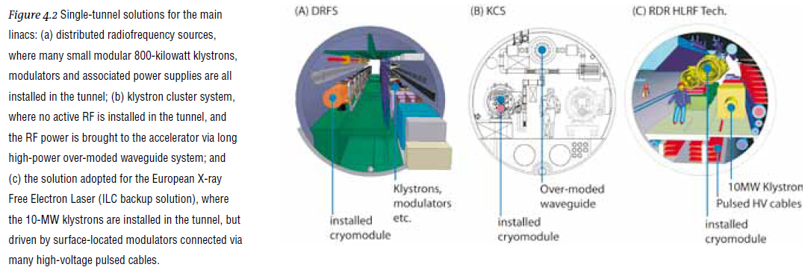
Collisionneurs e+e- : ILC à √s=500-1000 GeV

Slide 6
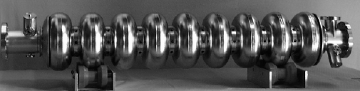
SCRF-ML Technology Required
 | ILC 500 | XFEL
RDR Parameters | Value
C.M. Energy | 500 GeV | 17.5 GeV
Peak luminosity | 2x10³⁴ cm⁻²s⁻¹ | -
Beam Rep. rate | 5 Hz | 10 Hz
Pulse time duration | 1 ms | 1 ms
Beam current | 9 mA (in pulse) | 1 mA
Av. field gradient | 31.5 MV/m | 23,6 MV/m
# 9-cell cavity | 15,873 | 808
# cryomodule | 1,832 | 101
# RF units | 560 | 25
~20 x XFEL
~18 x XFEL

Slide 7
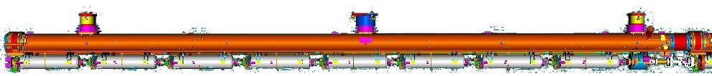
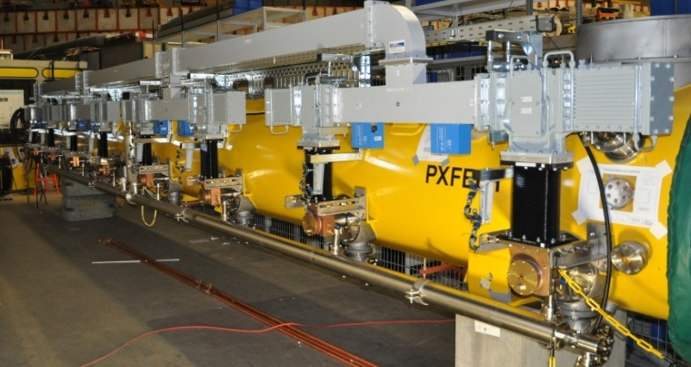
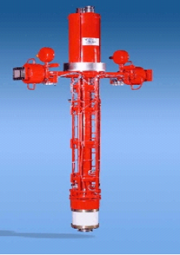





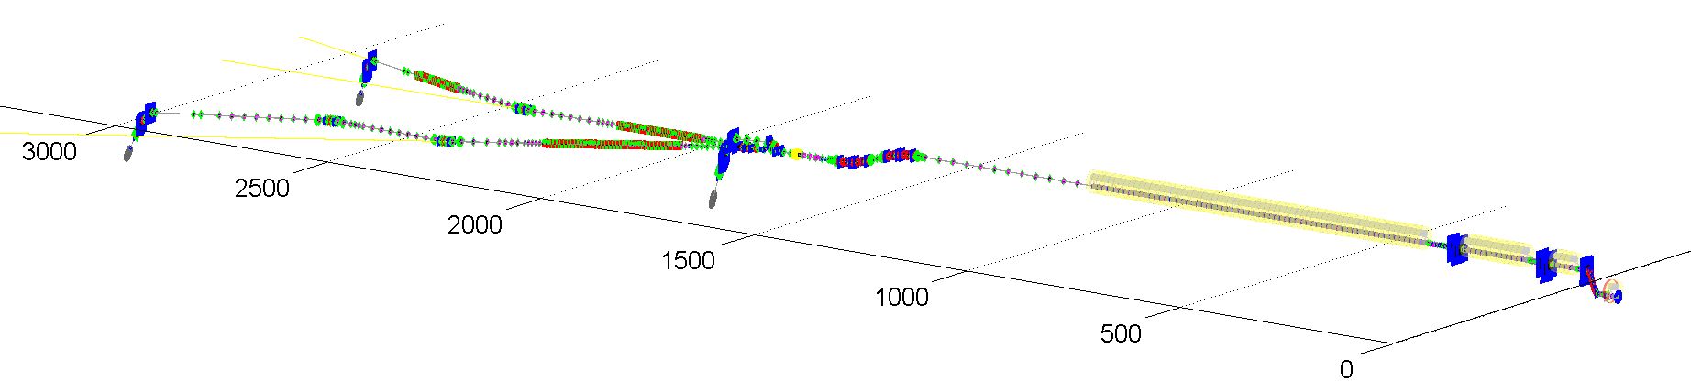
Accelerator Complex:
Back to the17.5 GeV Start -up Version
100 accelerator modules
800 accelerating cavities
1.3 GHz / 23.6 MV/m
25 RF stations 5.2 MW each

Slide 8
Scheduling
Tremendous progress of construction, infrastructure planning and ramp up of accelerator component fabrication
Working hard to finish installation in time for
  start of injector commissioning mid 2014
  start of linac commissioning mid 2015
  observe first SASE by end of 2015

Slide 9
Plan de l’exposé
L’option Collisionneur Circulaire
Paramètres ILC250 ‘Light Higgs Factory’
Aspects Accélérateur Linéaire
  Performance accélérateur
  Coût
  Calendrier de construction
  Industrialisation
  Gouvernance

Slide 10
Collisionneurs e+e- : ILC
Principaux problèmes:
Taux de réussite à l’acceptation des cavités 35 MV/m
Organisation de la production à grande échelle sur 3 régions
Coûts des cryomodules (~XFEL/2)
Gouvernance mondiale
Cost Effective Mass-Production
Cavity Specs. / Yield
Plug Compatible Interfaces
Production process models
Vendor
models
In-kind contribution models
A. Yamamoto

Slide 11
Plan de l’exposé
L’option Collisionneur Circulaire
Paramètres ILC250 ‘Light Higgs Factory’
Aspects Accélérateurs Linéaires
  Performance accélérateur
  Coût
  Calendrier de construction
  Industrialisation
  Gouvernance

Slide 12

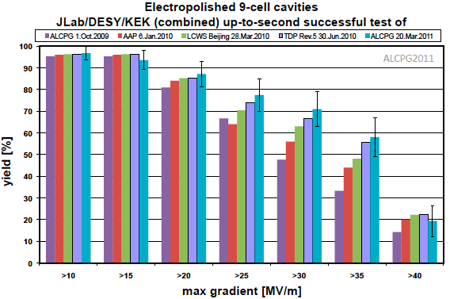
Global ILC Cavity Gradient Yield
Collisionneurs e+e- : ILC
Plot courtesy
Camille Ginsburg of FNAL
TDP-2 Goal
35 MV/m usable
TDP-1 Goal
Achieved
> 50 %
Principaux défis de R&D, dans le périmètre Irfu-IN2P3:
Electropolissage vertical et tests RF
Cavités hauts gradients: développements multicouches, inspection optique

Slide 13
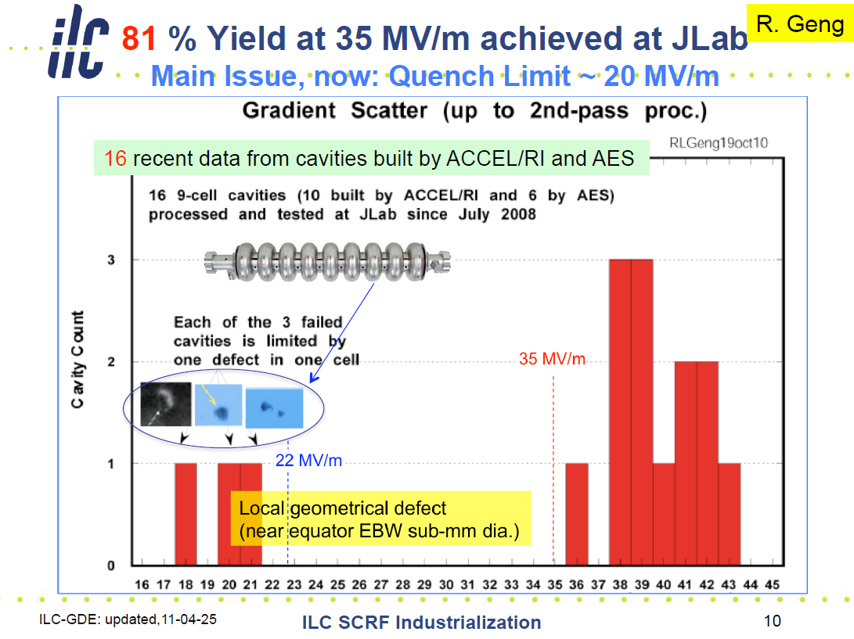
Collisionneurs e+e- : ILC
A. Yamamoto

Slide 14
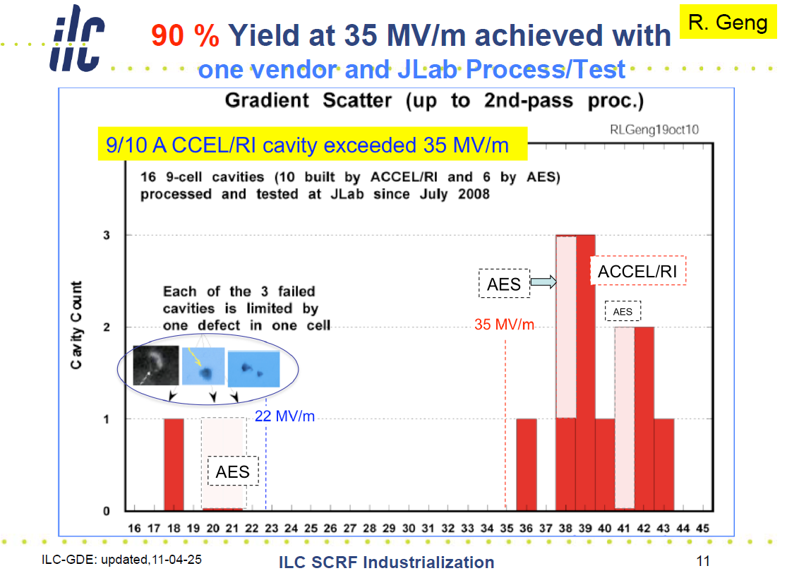
Collisionneurs e+e- : ILC
A. Yamamoto

Slide 15
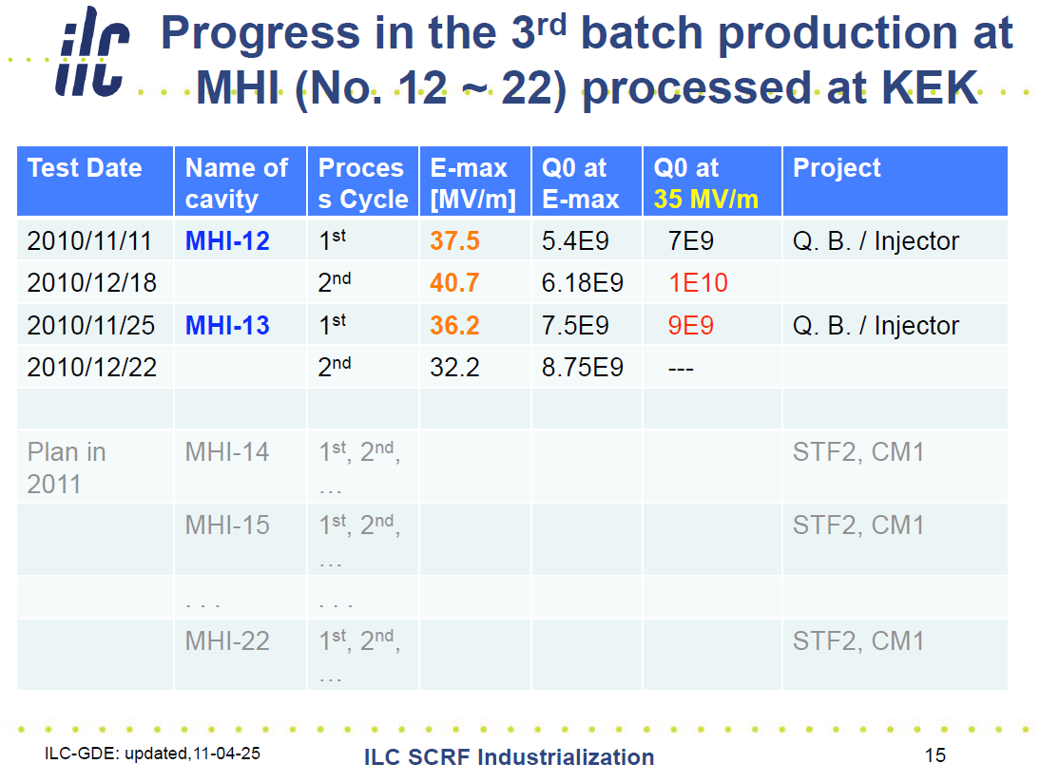
Collisionneurs e+e- : ILC
A. Yamamoto

Slide 16
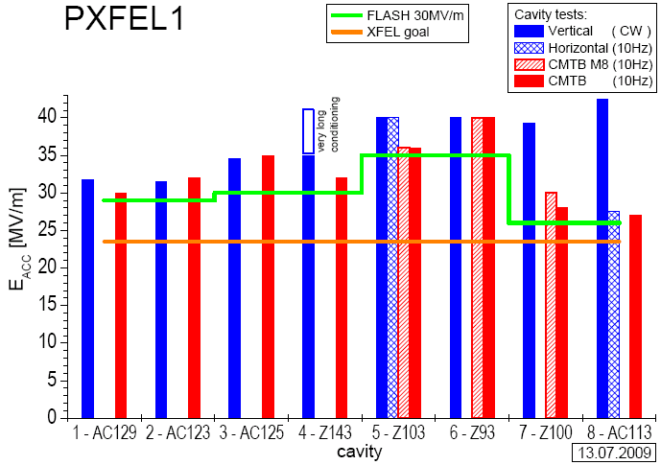
Module du Linac FLASH: <Eacc> = 30 MV/m
First XFEL prototype module (PXFEL1) = 10th Module from DESY
Based on a cryostat fabricated in China / IHEP Beijing
Seventh module installed in FLASH accelerator ⇒ 1 GeV energy.
16

Slide 17
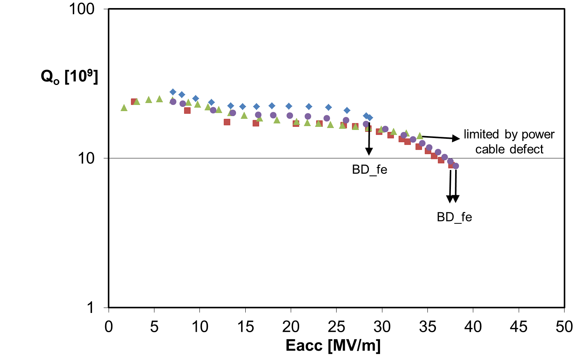


Status of Reference Cavities: Research Instr.
Acceptance test done with all four RI reference cavities E_{acc} > 28 MV/m!

Slide 18
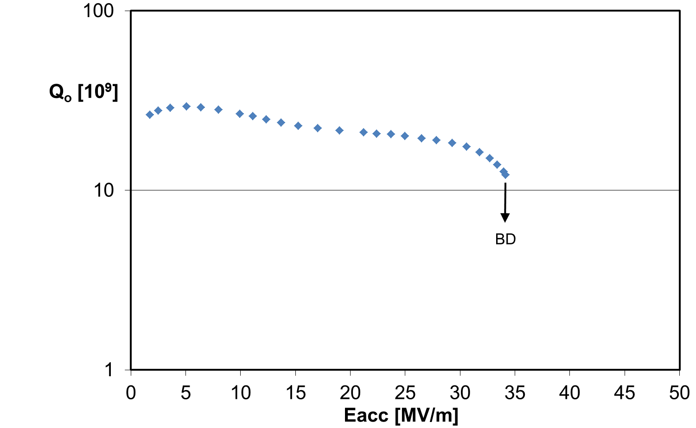
Status of Reference Cavities: EZ
First cavity vertical acceptance test successful
Three cavities ready for vertical acceptance test

Slide 19
Mes Conclusions
Aspects Accélérateurs Linéaires
  Performance accélérateur
La production de cavités à 35 MV/m est (en passe d’être) maitrisée au niveau européen (mondial).
Il est possible d’assurer le transfert de ces performances sur l’accélérateur, à condition de ne pas faire de compromis sur :
Qualité, propreté, méthodes :
  Coupleurs de puissance !!
  Intégration en salle blanche !! et hors salle blanche (chocs !)
Deux leviers :
  1) XFEL 2) R&D ciblée sur la contamination

Slide 20
Plan de l’exposé
L’option Collisionneur Circulaire
Paramètres ILC250 ‘Light Higgs Factory’
Aspects Accélérateurs Linéaires
  Performance accélérateur
  Coût
  Calendrier de construction
  Industrialisation
  Gouvernance

Slide 21
Industrialisation SCRF Linac
Coût Matière du Niobium
Données CEA, DESY
Projet | Matière | Marque | Date | Quantité | Coût | Coût / kg | Commentaires
SPIRAL2 | Nb | TOKYO DENKAI | 2007 | ? kg | ? € | 273,4 € | Nb pour les 12 cavités SPIRAL2
IFMIF | Nb | TOKYO DENKAI | 07/04/2009 | 220,3 kg | 85 349,55 € | 387,42 € | Nb pour les 2 protos IFMIF-EVEDA
IFMIF | Nb | Plansee | 02/03/2009 | 267,304 kg | 109 864,71 € | 411,01 € | Nb pour les 2 protos IFMIF-EVEDA (devis non acheté)
IFMIF | Nb | TOKYO DENKAI | 04/11/2009 | 6,3 kg | 3 029,31 € | 480,84 € | Nb supplémentaire pour les cavités
Spiral 2 | Nb | TOKYO DENKAI | 12/11/2009 | 9,3 kg | 4 856,17 € | 522,17 € | Nb supplémentaire pour Spiral2 (acheté en Yen)
XFEL | Nb | TOKYO DENKAI, … | ~2010 | ~24 000 kg | ? € | 475 € | Trois fournisseurs: Tokyo-Denkai, Plannsee and Ning-Xia pour 800 cavités
EuCARD | Nb | ? | 2011 | 125 kg | 72 125,00 € | 577,00 € | Cavité SPL beta=1, hors taxe d’import
IFMIF | Nb-Ti | BFI | 17/03/2011 | 0,53 kg | 901,50 € | 1 700,94 € | Disque pour SAF IFMIF (devis non acheté)
IFMIF | Nb-Ti | BFI | 23/03/2011 | 4,7 kg | 3 719,00 € | 791,28 € | Couronne pour SAF IFMIF
IFMIF | Nb-Ti | Marphil (Wah Shang) | 05/04/2011 | 4,7 kg | 5 170,00 € | 1 100,00 € | Couronne pour SAF IFMIF (devis non acheté)
1 cavité XFEL :
18 tôles 265*265*2,8 mm, soit 30,33 kg matière brute
(800 € par tôle) soit ~24 kg sans les chutes
En ajoutant les extrémités en NbTi, le coût est de 22 k€ par cavité, pour environ 25 kg de matière.
Données DESY
Pas d’effet d’échelle !?

Slide 22
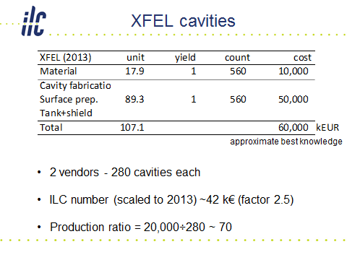
Industrialisation SCRF Linac
Nick Walker

Slide 23
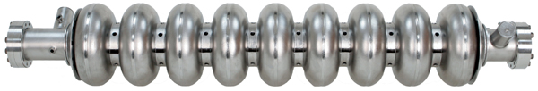
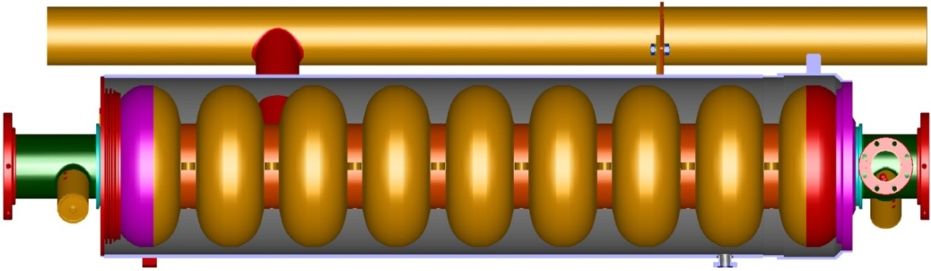
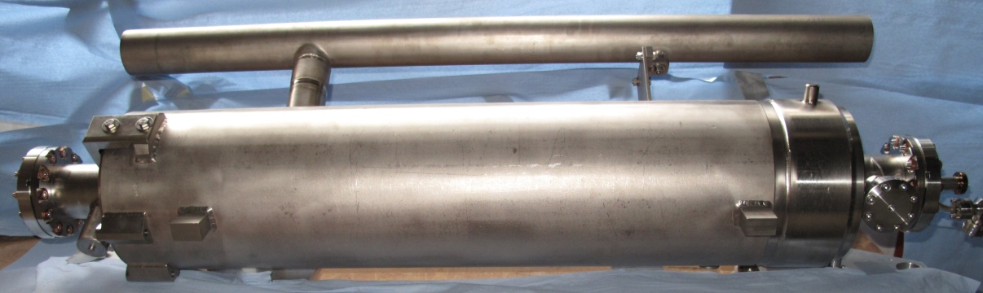
Cavities - Large Series Production
Worldwide approx. 300 9-cell cavities were produced over the last 15 years.
The European XFEL requires 800 cavities at a production rate of up to 8 cavities per week and 1 module per week.
Acceptance testing is a challenge by itself and requires a large infrastructure.

Slide 24
Industrialisation SCRF Linac
Cavités XFEL : marché 2010 captif !
DESY ne connait que 2 fournisseurs qualifiés : RI et EZ
DESY annonce vouloir 2 chaînes de production (moins de risque)
  2 tranches fermes de 280
  1 tranche optionnelle de 80 cavités
  pour un total de 640 cavités (80 cryomodules)
Les cavités sont des contributions en nature de l’Allemagne (50%)et de l’Italie (50%).
On doit pouvoir faire mieux pour organiser un marché compétitif.

Slide 25
SCRF Cost Effective Production
Cost Effective Mass-Production
Cavity Specs. / Yield
Plug Compatible Interfaces
Production process models
Vendor
models
In-kind contribution models
Emphasize
global approach
(Multiple region mass-production)
Critically important TDP2 activity
Learn from XFEL experience
  5% ILC
Develop realistic models on which to base cost estimate
  With industry

Slide 26
Collisionneurs e+e- : ILC à √s=250 GeV
Réduction des coûts de fabrication
Principaux défis de R&D, dans le périmètre Irfu-IN2P3:
S’associer aux études d’industrialisation menées par DESY et le CERN
Ouvrir la compétition sur la production de cavités ILC
Maîtriser/réduire les coûts de production des coupleurs et cryomodules XFEL
  Brasage de coupleurs
  Blindages magnétiques
  Manteaux de superisolation
  Simplification des procédures (quadrupole froid, visserie propre)
  Etc..

Slide 27
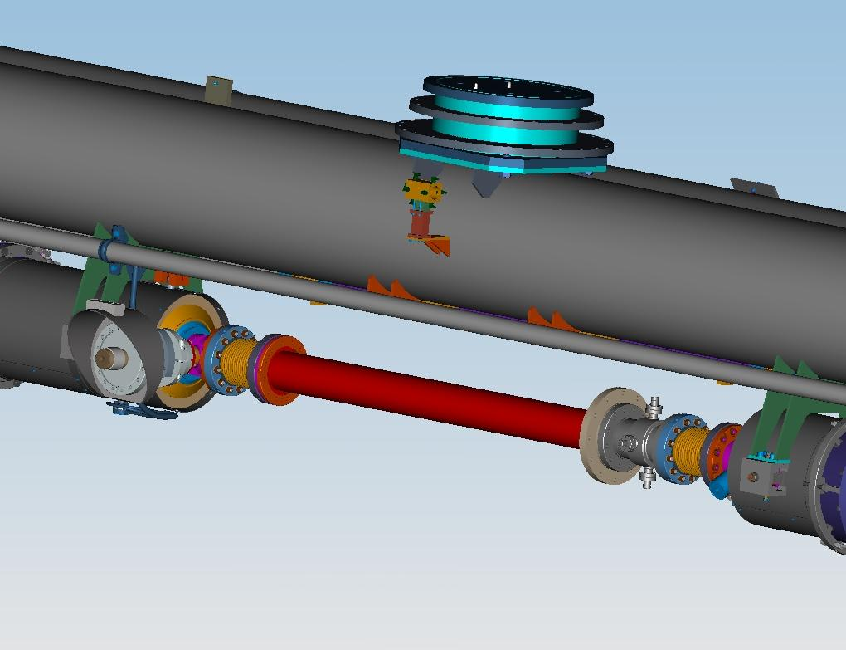
Cryomodule Before Quadrupole Installation
All beam pipe connections made inside the clean room
V. Kashikhin, FNAL Review, March 2, 2010

Slide 28
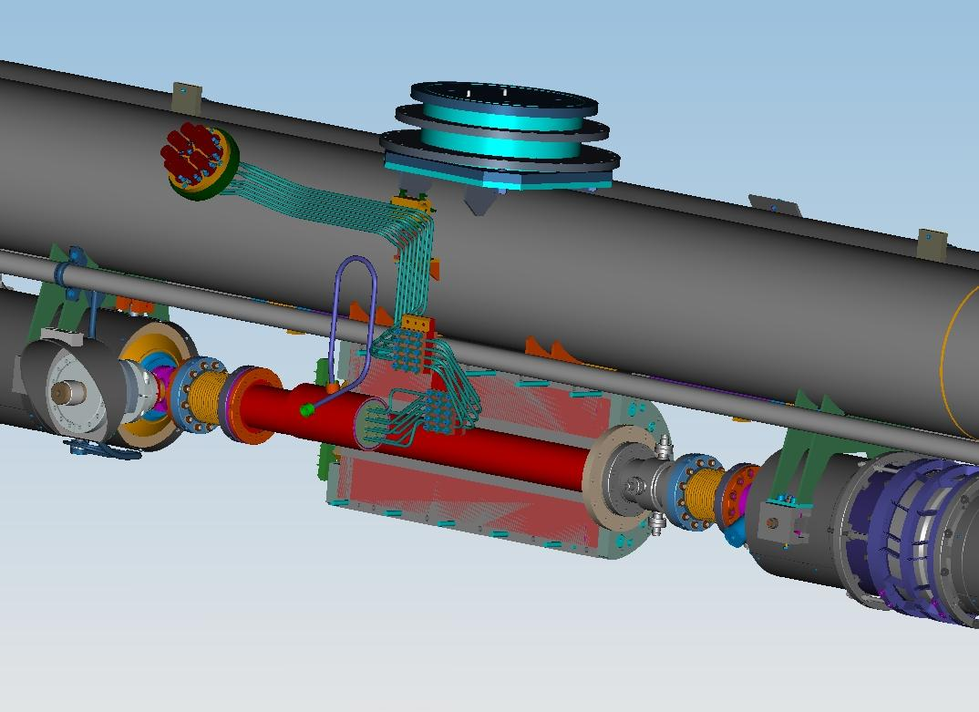
Quadrupole Cross-Section
LHe tank for current leads connections
Beam pipe
Iron yoke
V. Kashikhin, FNAL Review, March 2, 2010

Slide 29
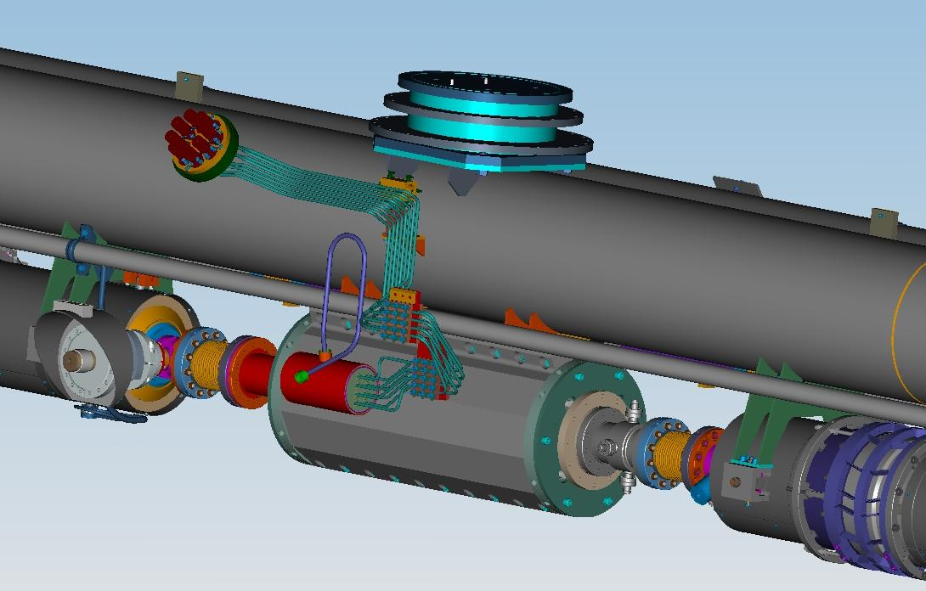
Quadrupole Inside Cryomodule
Quadrupole current leads
Quadrupole cold mass
BPM
V. Kashikhin, FNAL Review, March 2, 2010

Slide 30
Déploiement des accélérateurs RF Supra en Europe
Table en cours de consolidation pour
TTC/EuCARD:
5 accélérateurs démantelés
11 acc. en opération
4 acc. en construction
9 acc. en projet

Slide 31
Plan de l’exposé
L’option Collisionneur Circulaire
Paramètres ILC250 ‘Light Higgs Factory’
Aspects Accélérateurs Linéaires
  Performance accélérateur
  Coût
  Calendrier de construction
  Industrialisation
  Gouvernance

Slide 32
How we may learn from E-XFEL Experience
Multiple vendors contribute to the manufacturing w/ a typical fraction of one fifth to one half ,
  A model: RI and Zanon for E-XFEL manufacturing
Multiple laboratories host the integration and test
  A model: Saclay for E-XFEL cryomodule assembly and DESY for cavity/cryomodule tests,
  Multiple hub-laboratories may be adequate for the ILC
In case, construction period assumed to be
  twice (or more) of the XFEL construction (5 ~ 6 year for ILC),
  Production rate can be reduced to be a half
    Factor: 20 to 10,
  If four hub-laboratories host and share the work, production/test rate becomes
    Factor :10 / 4 = 2.5
    → 2.5 x XFEL production rate may be considered

Slide 33
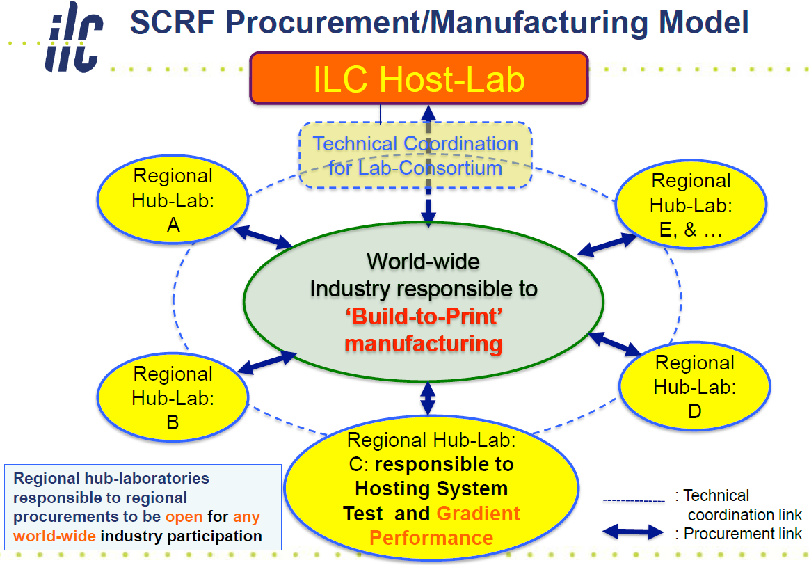
Collisionneurs e+e- : ILC
Organisation de la production à grande échelle sur 3 régions
A. Yamamoto
Pour ILC 500 GeV
avec ~2000 cryomodules:
le but est d’atteindre une cadence de production de
2 cryomodules/semaine/5 hubs
→ 6 ans de construction
Pour XFEL avec 100 cryomodules : 1 cr. / semaine
Les infrastructures sont compatibles avec une cadence de 2 cr. / semaine
Principaux défis de R&D, dans le périmètre Irfu-IN2P3:
Assurer un rôle de ‘Hub’ (ou ‘Tier 1’) sur les infrastructures construites pour XFEL au LAL-Orsay et Irfu-Saclay
Soutien aux industriels français : Thales, ALSYOM, SDMS, Aperam, Jehier, etc… et européens, RI, Zanon, BNG, Plansee, Heraeus, VAC.

Slide 34
Collisionneurs e+e- : ILC à √s=250-1000 GeV
Durée de la production des cryomodules
à grande échelle sur 3 régions
 | Nbre de Centres | Cadence / semaine | Nbre de semaines | Nbre de jours | Durée ⊂ tps montée
XFEL | 1 | 1 CM | 100 | 500 | 3 ans
ILC 250 | 3 | 2 CM | 1000 ÷ 6 | 830 | 4-5 ans
ILC 500 | 4 | 2,5 CM | 2000 ÷ 10 | 1 000 | 6 ans
ILC 500 | 5 | 2 CM | 2000 ÷ 10 | 1 000 | 6 ans

Slide 35
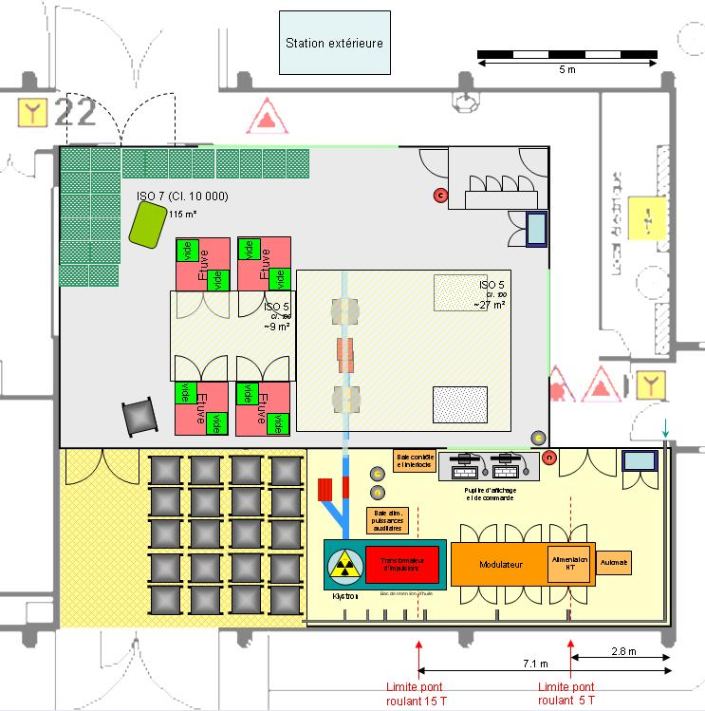
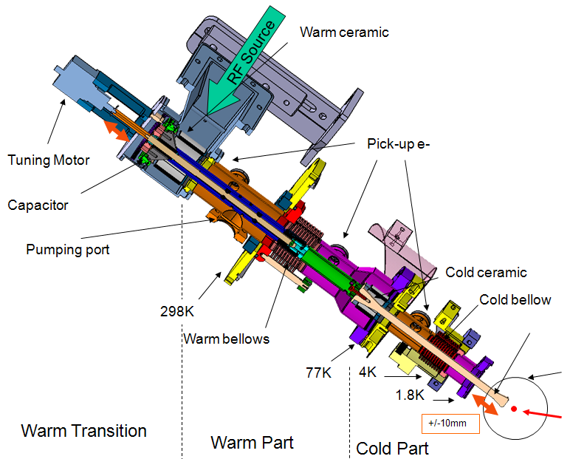
Collisionneurs e+e- : ILC
Outils de Production XFEL @ LAL-Orsay
800 coupleurs de puissance
Fourniture
Conditionnement RF (0.5 MW, 500 µs)

Slide 36
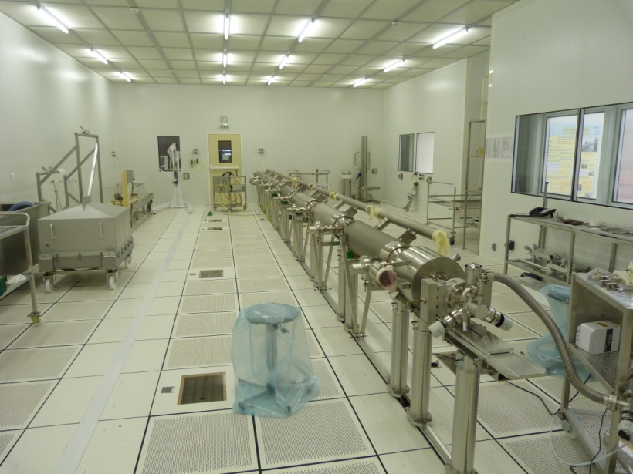
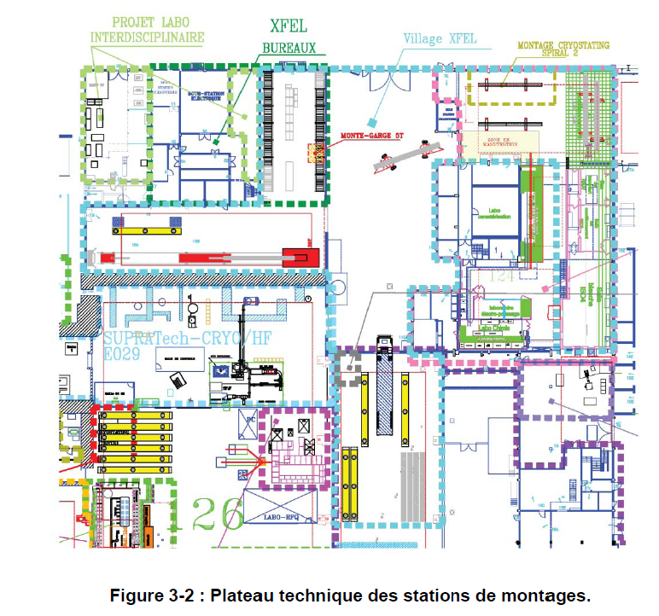
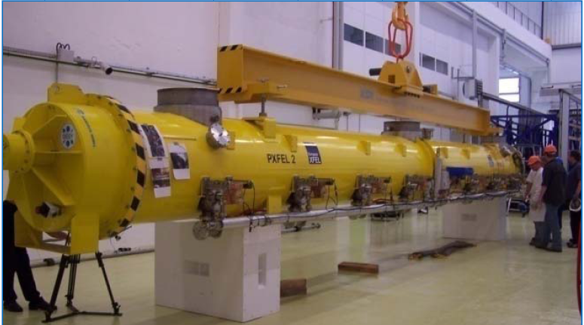
Collisionneurs e+e- : ILC
Outils de Production XFEL @ Irfu

Slide 37
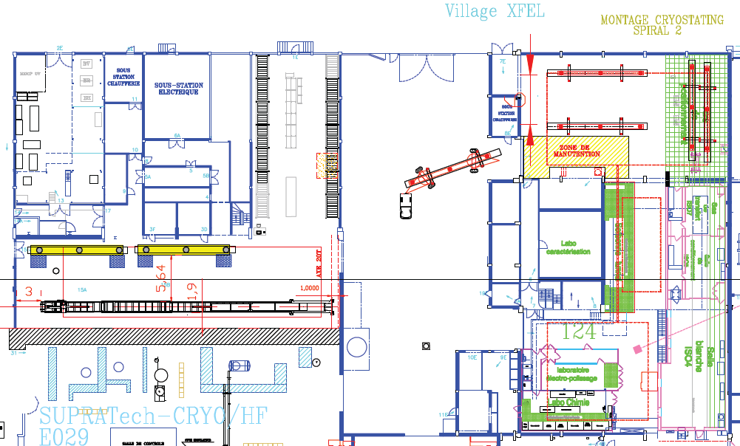
Saclay Infrastructure for String and Module Assembly
Publicity and call for candidatures last summer
Restricted CFT based on cryomodule assembly specifications
Selection of industrial contractor finished; contracts to be placed now
Pre-series assembly of three modules in 2012
First series assembly scheduled for end of 2012
Exact start date still under discussion but according to global project schedule module #100 expected for spring 2015

Slide 38
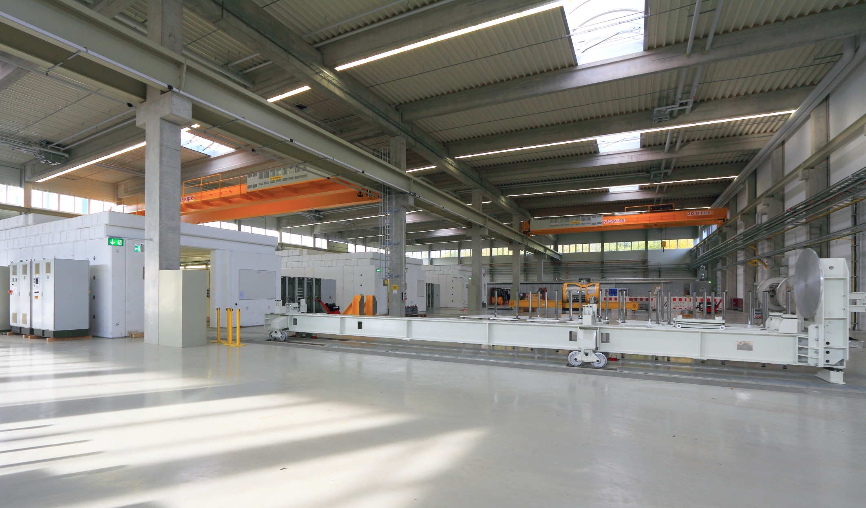
WP10: Accelerator Module Test Facility (AMTF)

Slide 39
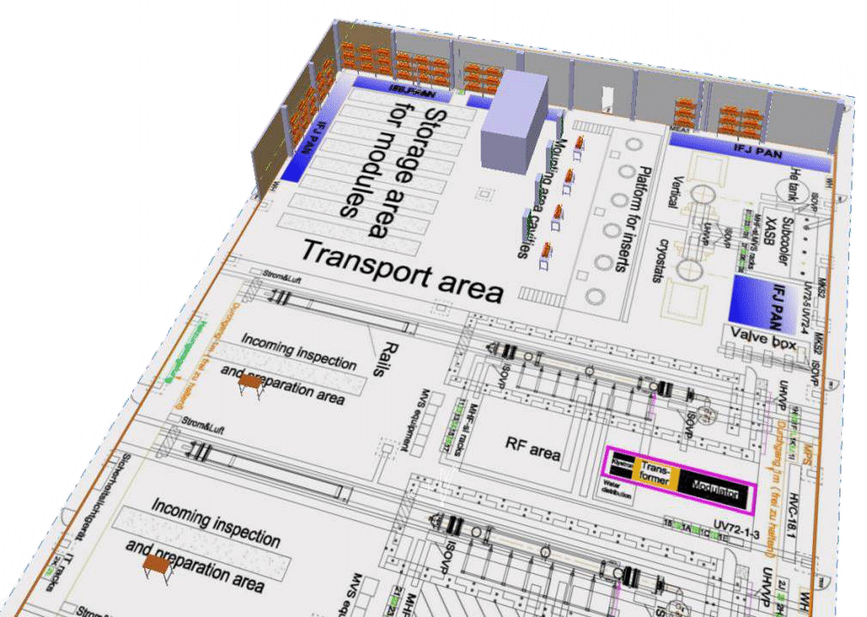
WP10: Accelerator Module Test Facility (AMTF)
where the cavities and the
modules will be tested

Slide 40
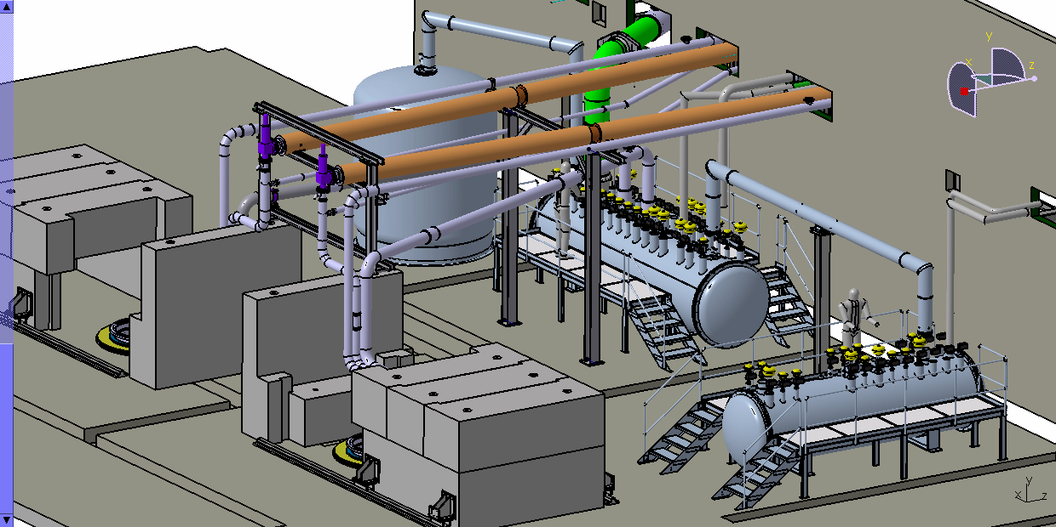
WP10: Subtask: Cavity Testing
the two cavity test stands in the AMTF hall

Slide 41
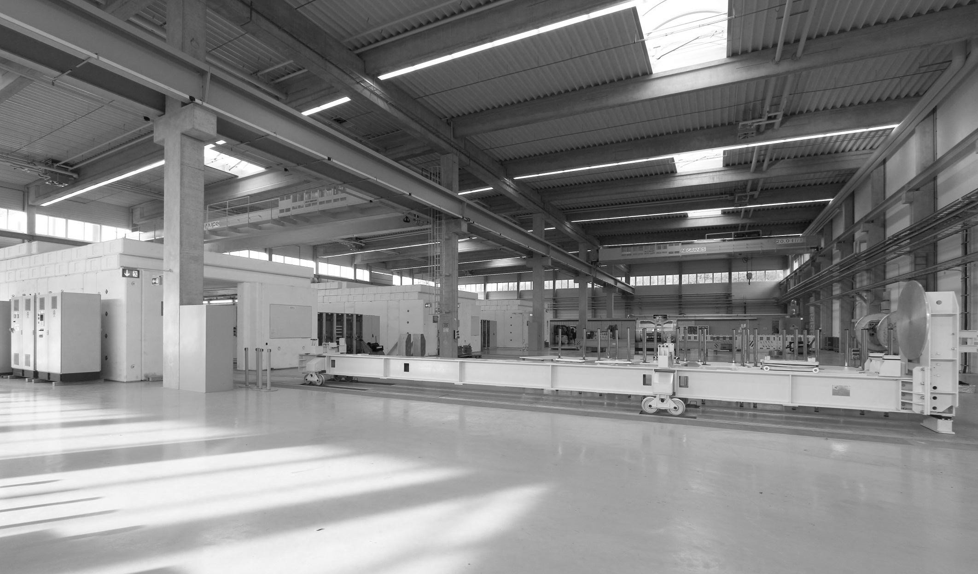
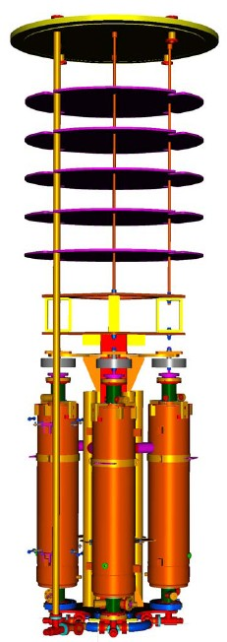
WP10: Subtask: Cavity Testing
first vertical cavity test stand
  fully operational at September 14th
second vertical cavity test stand
  fully operational at November 9th
implications
  first cavity tests need to be performed
  in Hall 3
  the setup of second test stand parallel
  to operation of the first is a technical
  and organizational challenge

Slide 42
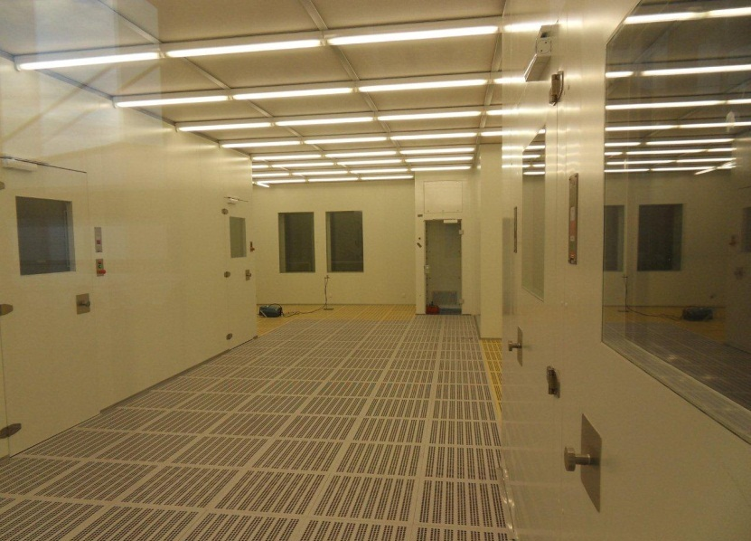
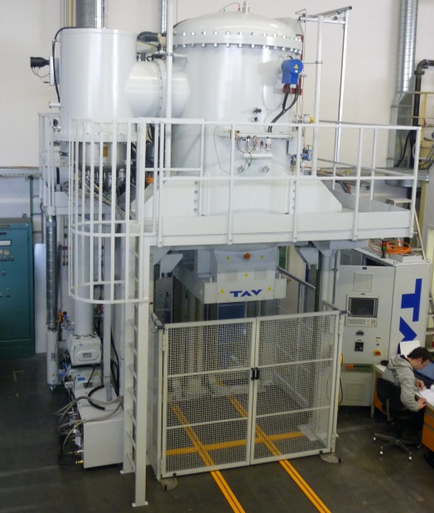
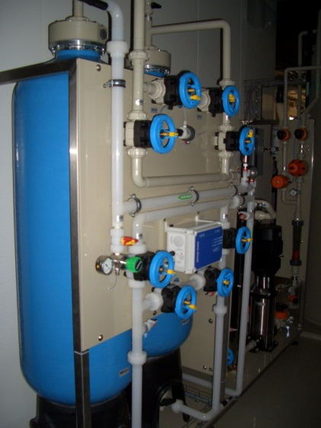
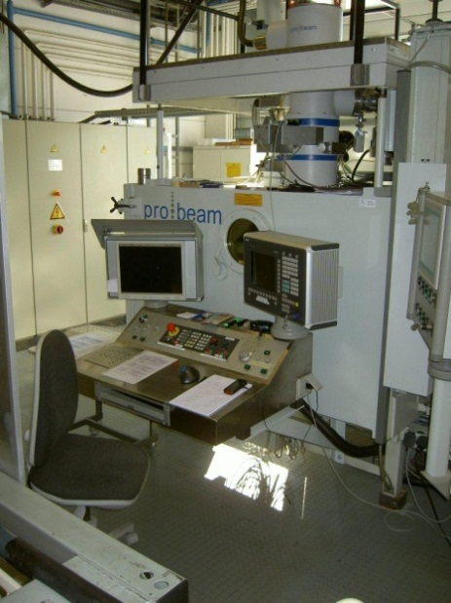
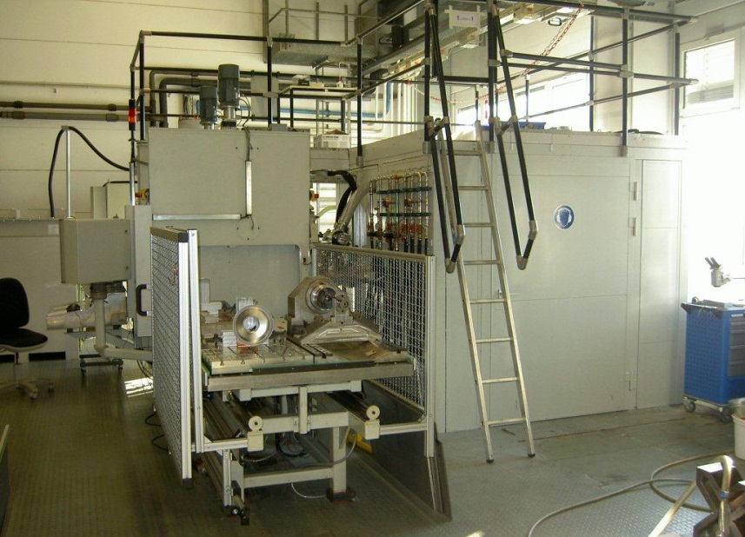
RI Infrastructure

Slide 43
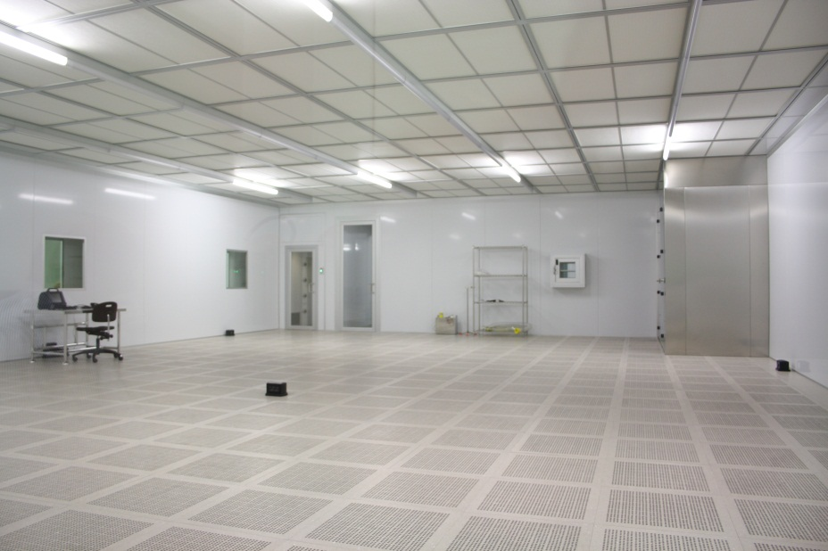
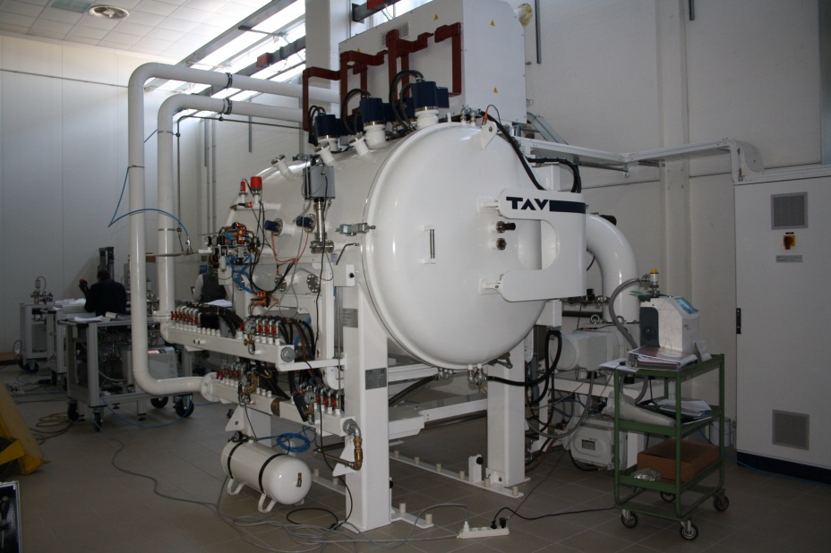
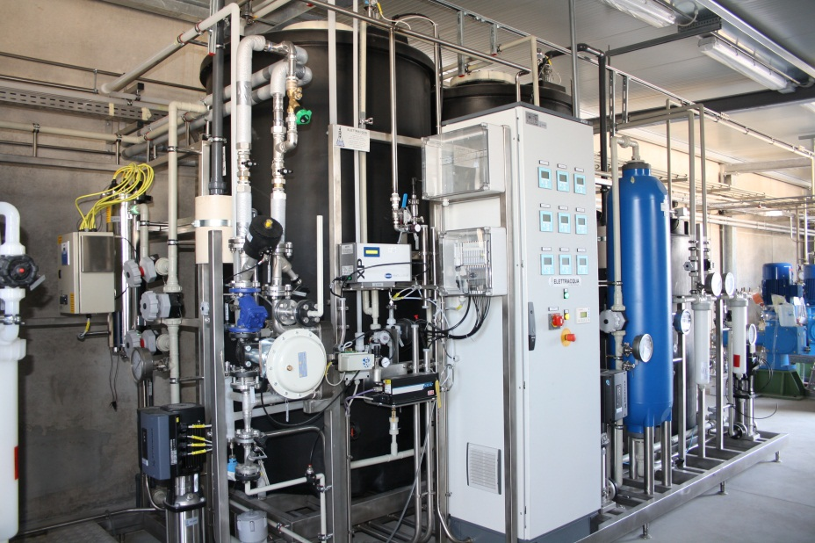
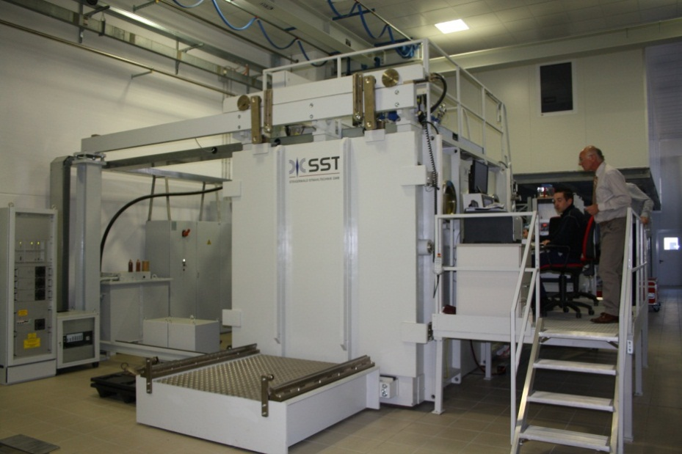
Zanon Infrastructure

Slide 44
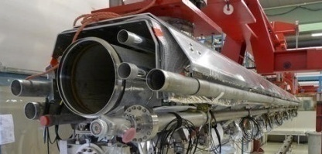


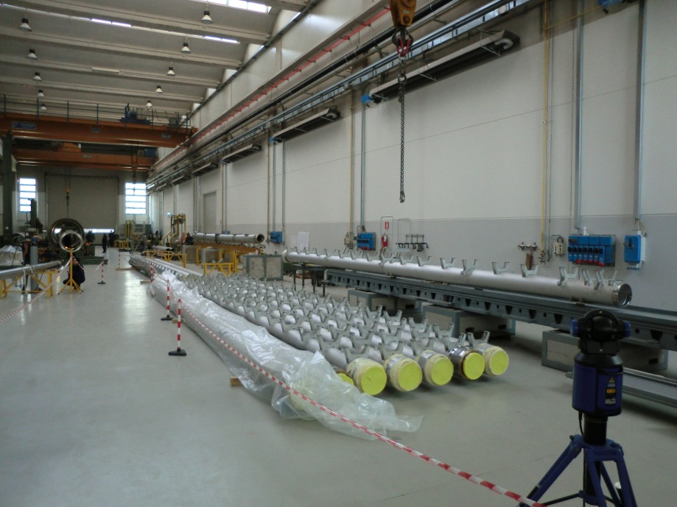
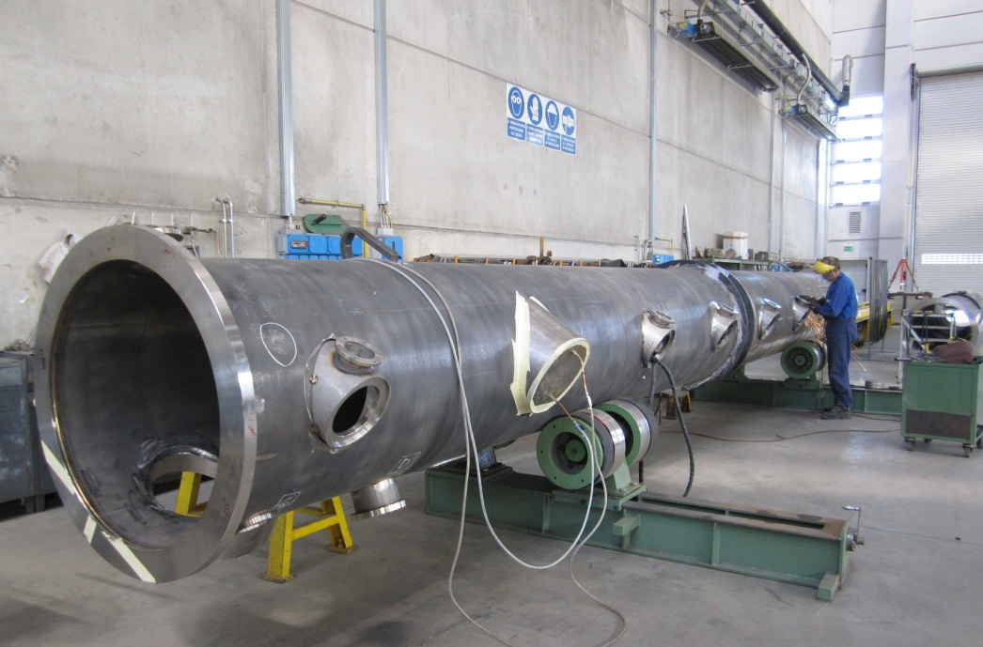
Cold Mass and Vacuum Vessel
58 plus 25 cryostats and vacuum vessels ordered; fabrication on-going; sub-components ready for assembly.
Production schedule uncritical. First units will arrive very soon (5/2012); storage at DESY and CEA foreseen.
Remaining 20 cryostats: Call for tender (by DESY) prepared.

Slide 45
Collisionneurs e+e- : ILC à √s=250 GeV
Infrastructure de Production Industrielle
Les infrastructures de production existent en Europe et sont adaptables ou adaptées à un doublement des cadences de production.
Problème de capacité industrielle européenne pour un facteur 10.
XFEL | cavités | coupleurs | 1/3 cryomodules | klystrons | intégration
Thales |  | X |  | X
RI | X | X
Zanon | X |  | X
ALSYOM |  |  |  |  | X
BNG
SDMS

Slide 46
Mes Conclusions
Aspects Accélérateurs Linéaires
  Calendrier
Les infrastructures des labos européens sont compatibles avec un doublement des cadences de production.
Le renfort technique et intellectuel du CERN sera évidemment Bénéfique (avec un grand B).
Les infrastructures des industries européens sont une assise très forte mais doivent être complétées par d’autres intervenants.
Ces infrastructures sont inexistantes, au mieux en cours de constitution, en Amérique et en Asie.

Slide 47
Plan de l’exposé
L’option Collisionneur Circulaire
Paramètres ILC250 ‘Light Higgs Factory’
Aspects Accélérateurs Linéaires
  Performance accélérateur
  Coût
  Calendrier de construction
  Industrialisation
  Gouvernance

Slide 48
Preparing for ILC SCRF Industrialization
Learn from previous efforts and on-going programs:
  Study of the TESLA project (1990’s)
    Assuming to manage ~ 20,000 cavities
  R&D progress in past 10 years
    Varied industrialization efforts
  On-going Industrialization for the E-XFEL Project
Develop Industrialization Model
  Need to adapt various governance models and in kind contribution models from multiple regions, countries, and laboratories,
  Make our own effort to seek for the best cost-effective production technology and approach
    An example: A pilot-plant effort at KEK
  Communicate with industry and laboratories to seek for cost-effective manufacturing and quality control

Slide 49
An Industrialization Model
Industry-based Cavity Production
  Manufactured by companies,
    shared fraction of (10%~) 20 % ~ 100 %
  According to ‘build-to-print specification’ , satisfying
    Minimum acceptance criteria and inspections, such as mechanical, surface, pressure, leak-tight, RF characteristics, so on,
    Specific process such as EBW, EP, heat-treatment,
  Delivery from industry to laboratories with no inspection for the gradient performance
Laboratory-based Cavity Performance Test
  Collaborating laboratories responsible for the cavity gradient performance,
    Multiple laboratories’ collaboration are natural.
    Delivery from laboratory to (host) laboratory with performance tested/guaranteed,

Slide 50
Industrialization Models
Production Models and Production Rate of SCRF Cavities
Project | Total numbers of Cavities | Fraction Of Production Sharing | # of Cavity production | Production period (years) | Production Rate: (Cavities/day/vendor) (at 250 work-days/yr)
SNS | ~ 110 (including +20%) | 100 % |  | 3 | 0.15
XFEL | ~600 | 100 % 50 % |  | ~ 2.5 | 0.8 ~ 1 0.4 ~0.5
ILC | ~ 16,000 (including +10% ) | 100 % 50 % 20 % 10 % | 16,000 8,000 3,200 1,600 | 6 (= 2 x 3)* | ~ 11 ~ 5.5 ~ 2 ~ 1
*Assumption : ILC full production-rate period to be twice of production time of XFEL

Slide 51
An Industrialization Model and Responsibility
Laboratory: A
aboratory : …
Laboratory: B
ILC
host-laboratory
Laboratory: E
Performance specification / MOU
Laboratory: C
Laboratory : D
Responsible for gradient test
Build-to-print specification/ Contract
Lab: responsible for gradient
Industry: responsible manufacturing
Manufacturer / industry

Slide 52
Next Step for Preparing Industrialization
Plan for 2010-2011:
  Extend our own effort for industrialization at laboratories,
  Prepare for “ILC Cavity/cryomodule Specification” and
  Expect responses/advices from cavity/cryomodule vendors
Boundary conditions:
  Plug-compatible and build-to-print specification
    Including design parameter, interfaces, manufacturing process,
    Requirement on quality control, and minimum acceptance critera
  Possible mass-production model
    Scale of production: 4,000 ~ 8,000 (25 ~ 50 %, for example)
      Possible industrial collaboration (grouping etc.. )
    Scale of production period: 2 + 5~6 years
      Set-up + main production period, assuming ≥ 2 x EXFEL period

Slide 53
Updated Plan for Visiting Vendor
No. | Date | Company | Meeting Place | Technical sbject | Notes
1 | 2/8 | Hitachi | Tokyo | Cavity & Cryomodule
2 | 2/8 | Toshiba | Yokohana | Cavity & Cryomodule
3 | 2/9 | MHI | Kobe | Cavity & Cryomodule
4 | 2/9 | Tokyo Denkai | Tokyo | Nb, NbTi Material
5 | 2/18 | NingXia, OTIC | NingXia | Nb, NbTi, Ti Material
6 | 3/3 | Zanon | INFN, Milano | Cavity & Cryomodule
7 | 3/4 | RI | Koeln | Cavity & Cryomodule
12 | 4/27 | Plansee | via Munchen | Nb, NB-Ti Material
8 | 3/14, (4/8) | AES | NY, Long Island | Cavitu & Cryomodule | Re-Tele-conf
9 | 3/15, (4/7) | Niowave | Lansing | Cavity & Cryomodule | Re-visit
10 | 4/6 | PAVAC | Vancouver | Cavity & Cryomodule
11 | 4/25 | Wah-Chang | Via Portland | Nb, Nb-Ti material
GDE members: PMs, and RDs / Cost-experts / Experts from Lab (shared regionally)

Slide 54
Plan de l’exposé
L’option Collisionneur Circulaire
Paramètres ILC250 ‘Light Higgs Factory’
Aspects Accélérateurs Linéaires
  Performance accélérateur
  Coût
  Calendrier de construction
  Industrialisation
  Gouvernance

